Slide 1
성장과 혁신을 지향하는 E.S.G SOLUTION
“동애등에 스마트팜”
ICT 기술을 활용한 동애등에 곤충 스마트팜
MOJUK 모죽
Copyright 2022, Mojuk. All rights reserved.

Slide 2
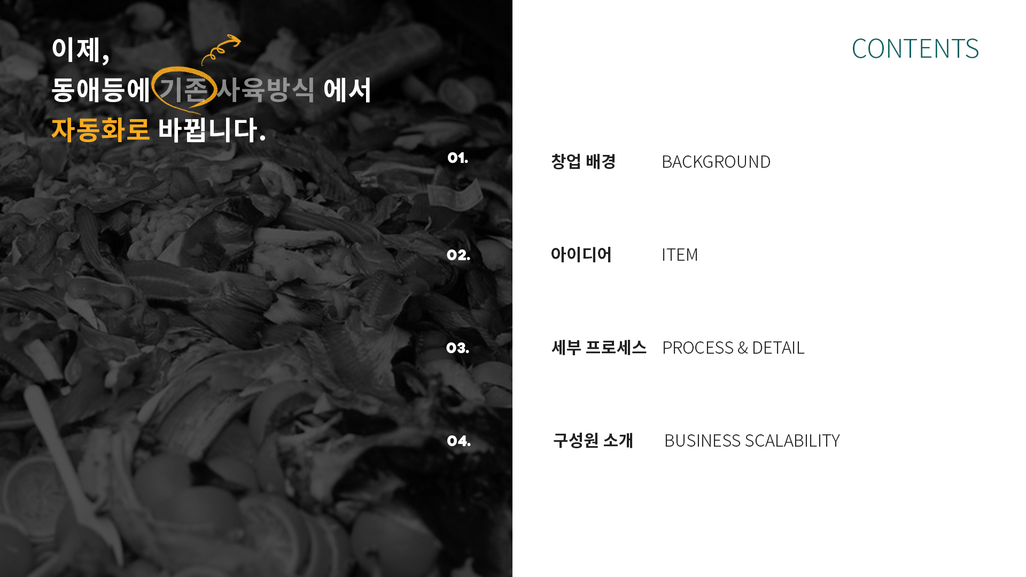
Copyright 2022, EverLabs. All rights reserved.
사업계획서 2

Slide 3
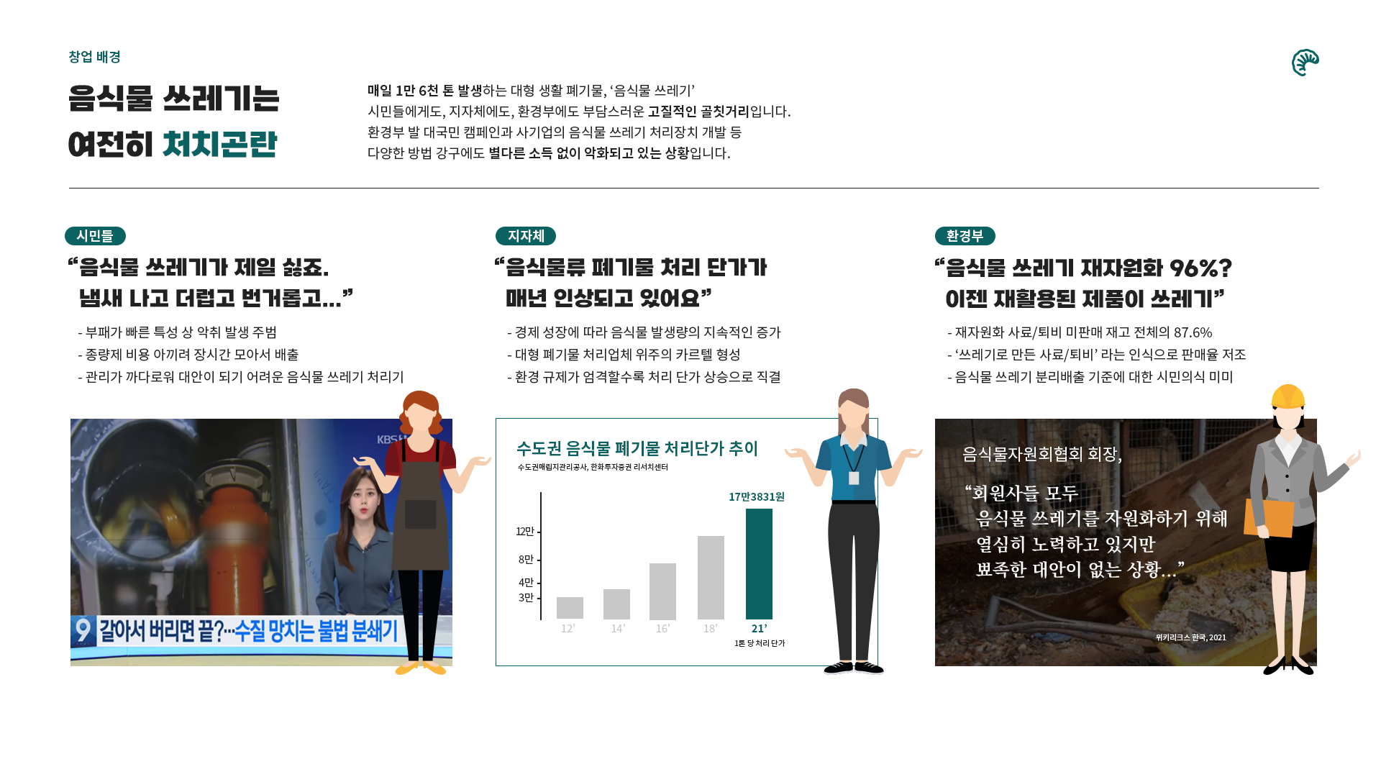
사업계획서 3

Slide 4
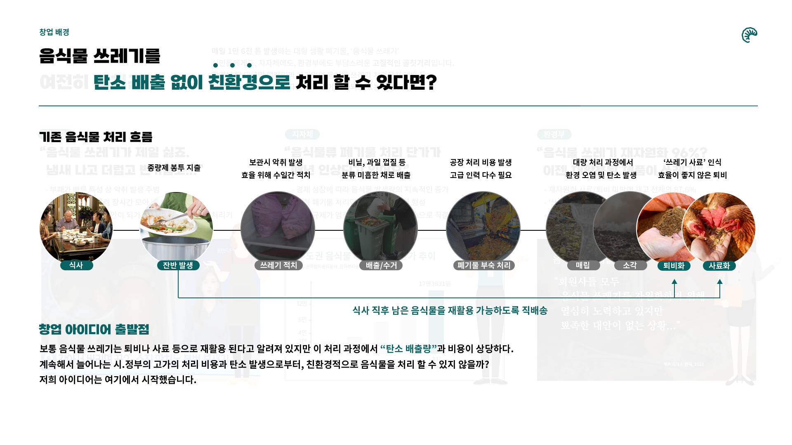
사업계획서 4

Slide 5
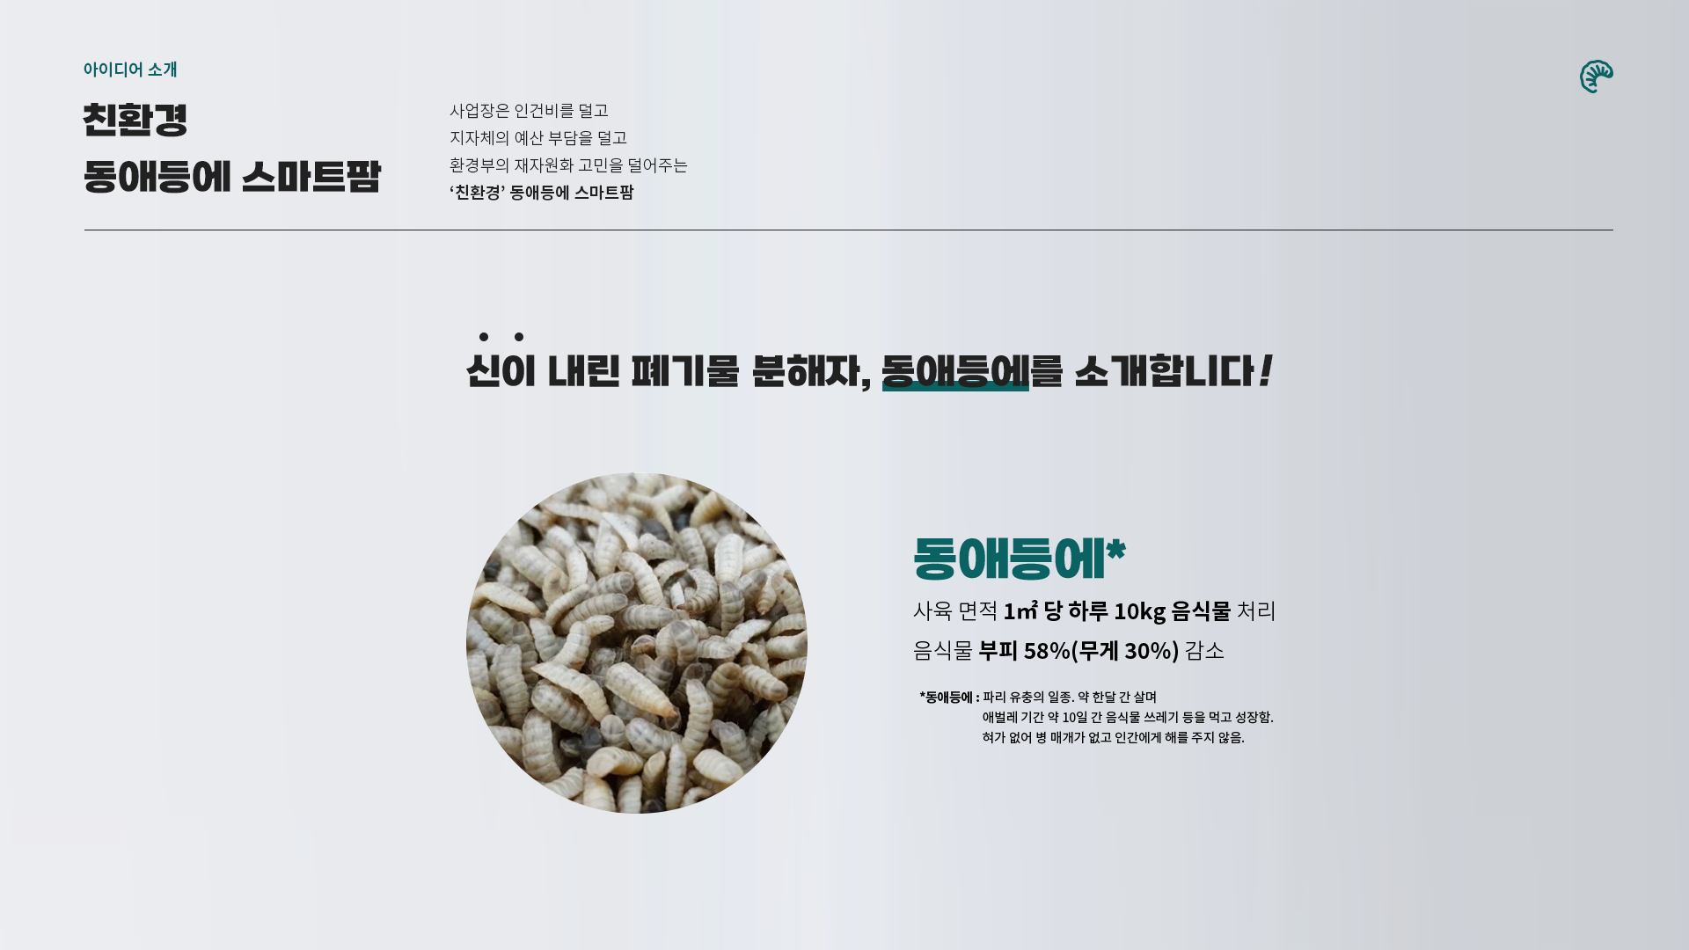
사업계획서 5

Slide 6
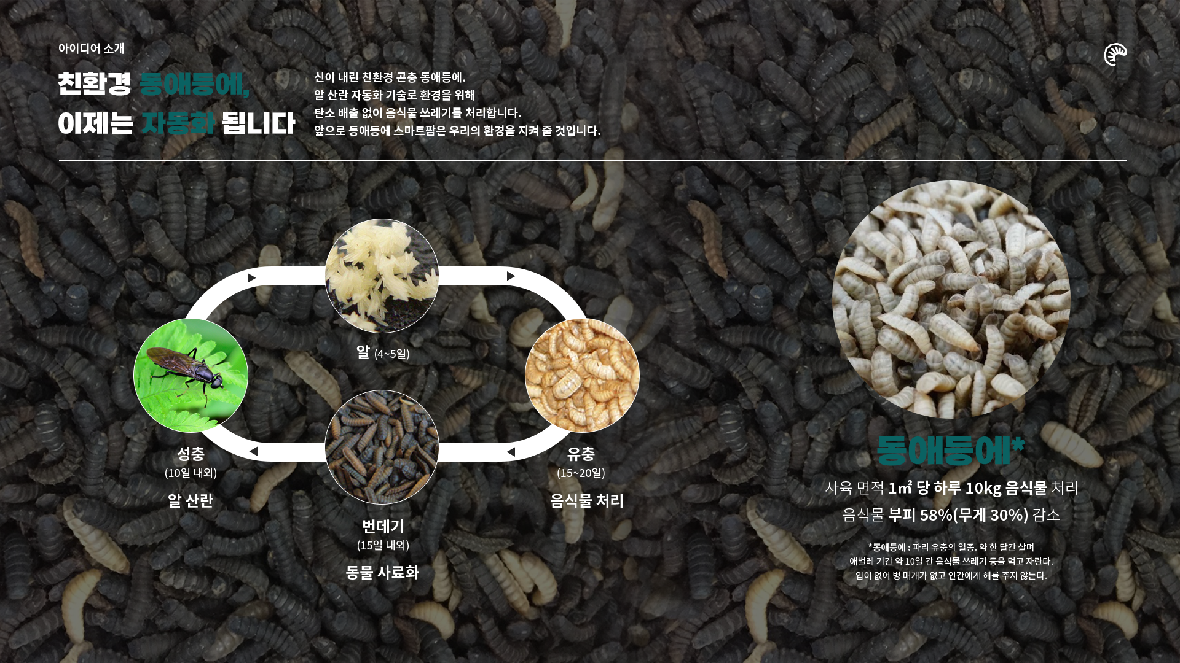
사업계획서 6

Slide 7
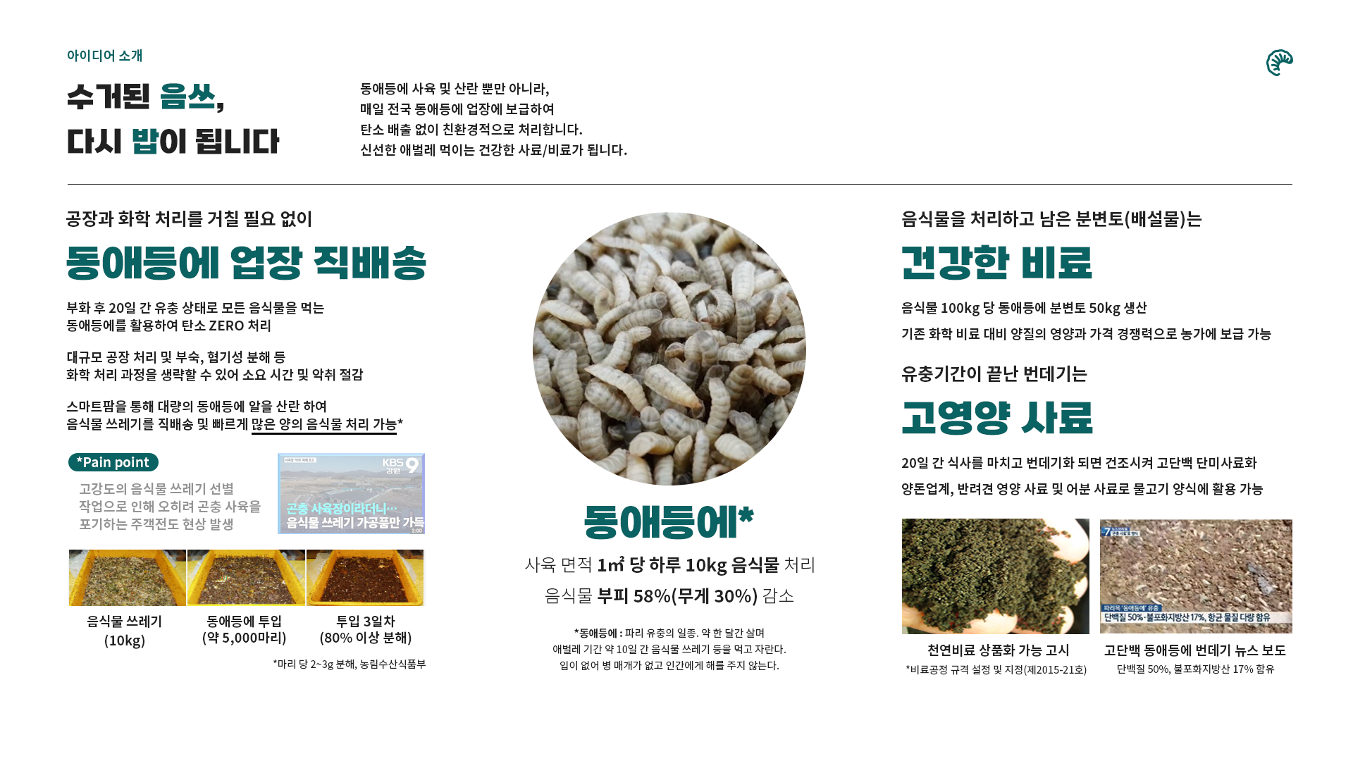
사업계획서 7

Slide 8
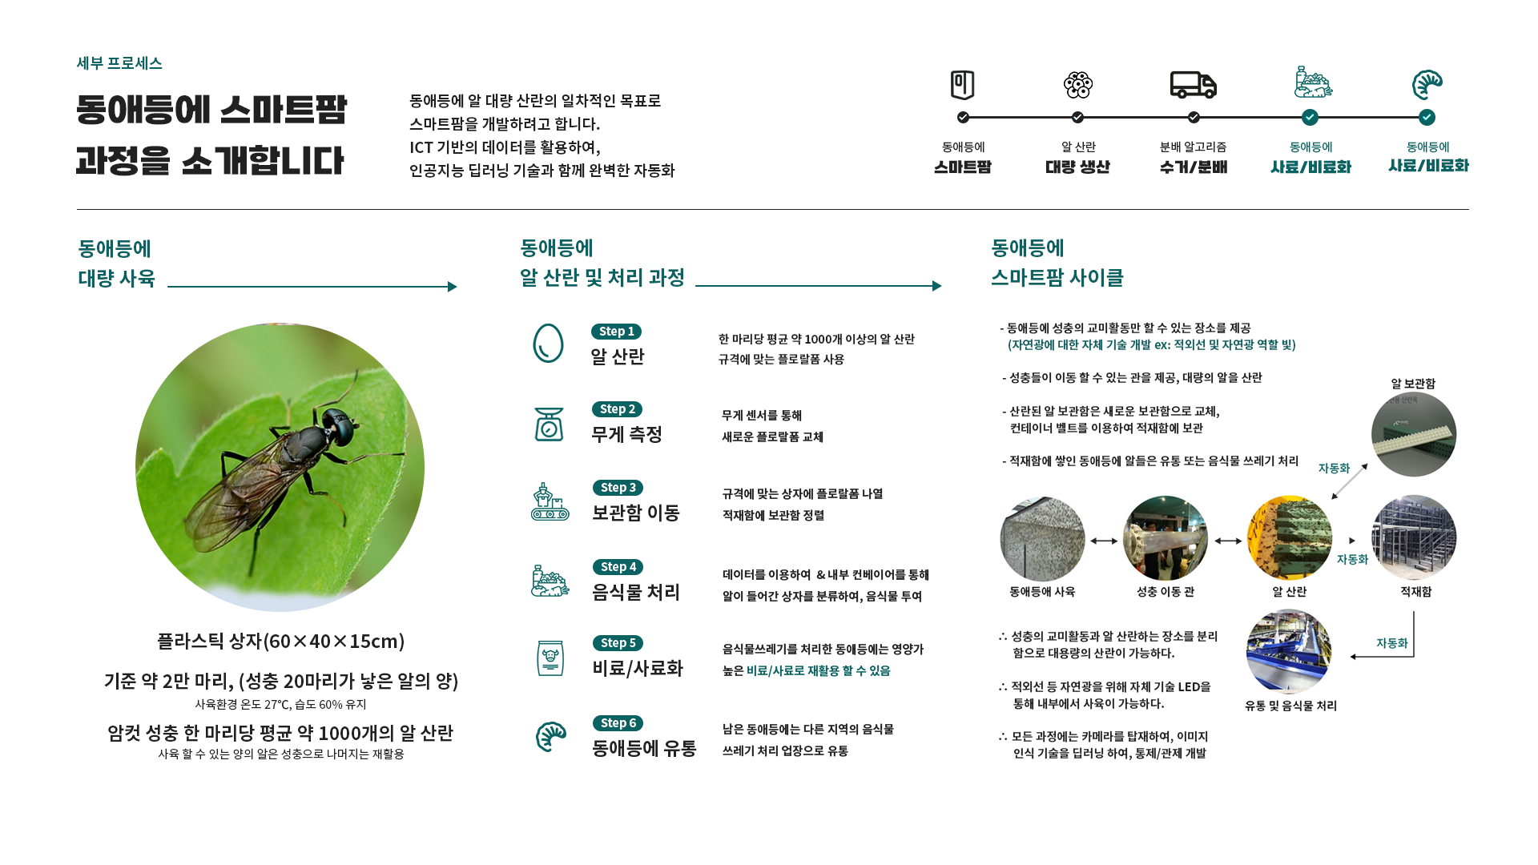
사업계획서 8

Slide 9


